Slide 1
TIPOS DE OLHOS, BOCA, NARIZ, QUEIXO, SOBRANCELHAS E PELE
Prof Brenda Caroline

Slide 2
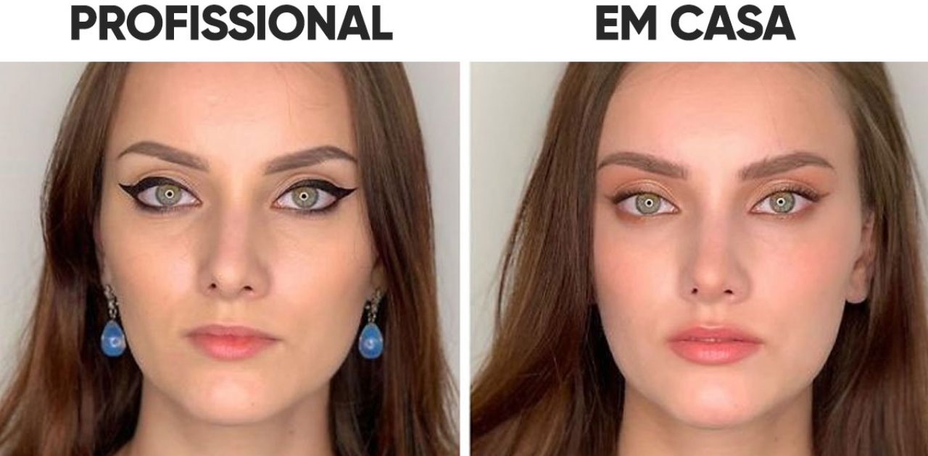

Para conseguirmos desenvolver uma boa maquiagem, seja em nós mesmos ou num cliente, é importante que tenhamos conhecimento das diversidades de formas e tipos que as partes componentes do rosto podem ter.
Visto que nem todas as pessoas possuem, por exemplo, olhos ou bocas padrões, portanto, conhecer os formatos nos auxiliará num momento futuro, onde será preciso valorizar e corrigir algumas imperfeições ou, simplesmente, desenhar melhor cada rosto.

Slide 3
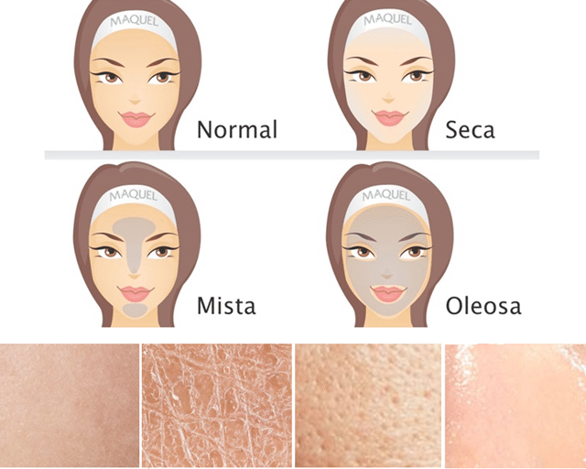
TIPOS DE PELE
PELE NORMAL: Nesse tipo de pele os poros são menos evidentes, a quantidade de água favorecem uma hidratação de maneira equilibrada.
A maquiagem tem um tempo de duração maior.
Os produtos líquidos e cremosos são os mais indicados.

Slide 4
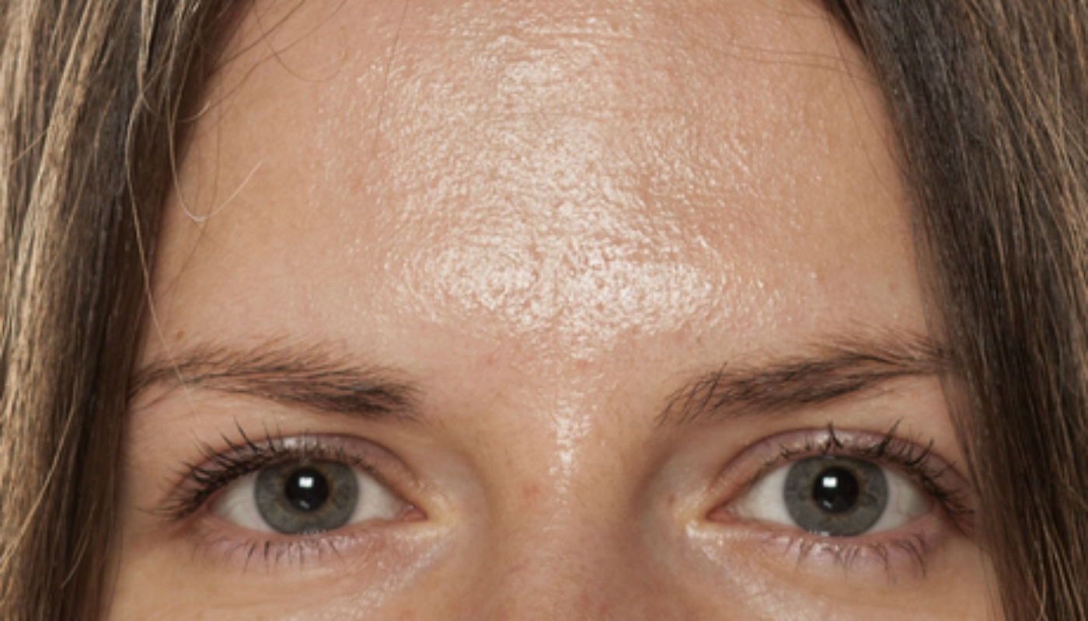
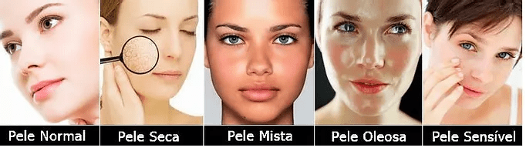
PELE OLEOSA: No tipo de pele oleosa os poros se apresentam dilatados, a aparência é de uma pele lustrosa e engordurada, inclusive é mais propensa a cravos e espinhas.
Esse excesso de oleosidade é provocado pelas glândulas sebáceas, que produzem mais “gordura” que o necessário.
Produtos livres de óleos ajudam a deixar a pele mais seca; bases líquidas, por serem mais fáceis de espalhar, e produtos com adição de silicone também ajudam, visto que podem contribuir na durabilidade da maquiagem, como também a repelir o excesso de “gordura”.

Slide 5
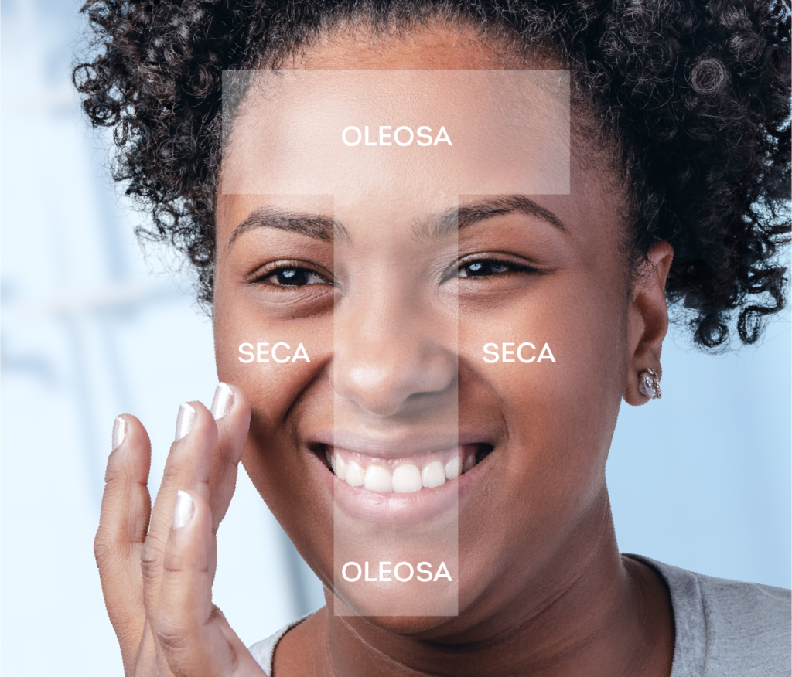
PELE MISTA: Esse tipo de pele apresenta uma produção maior de oleosidade na zona T (testa, nariz e queixo), também propensa a cravos e espinhas nessas regiões; nas demais partes do rosto a pele pode ser normal ou seca.
Os melhores produtos para esse tipo de pele são, como no caso das peles oleosas, os livres de óleos e com efeito mate.

Slide 6
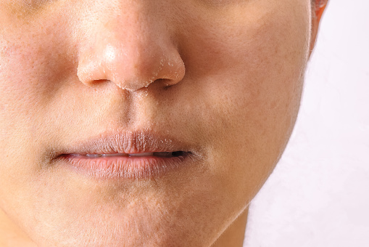
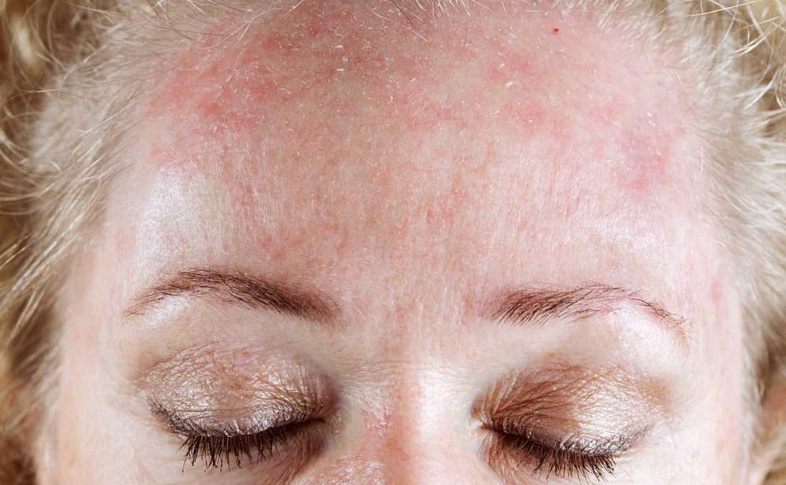
PELE SECA: No tipo de pele seca a produção de glândulas sebáceas é baixa, deixando a pele com aspecto seco, áspero, frágil, dando a sensação de uma pele repuxada, como também é uma pele que possui mais facilidade de apresentar rugas.
Optar por produtos que ofereçam algum tipo de hidratação, bases cremosas ou duo base. São indicados pois deixarão a pele com um aspecto mais leve e sedosa.

Slide 7
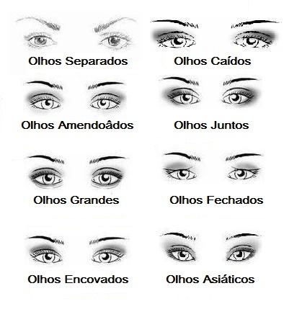
TIPOS DE OLHOS
Os olhos sempre foram ponto de destaque na maquiagem, é importante sabermos que existem alguns tipos de olhos, como também identificá-los, pois cada um exige um tipo de maquiagem específica, que ajuda a valorizar ainda mais o olhar. Sendo eles:

Slide 8
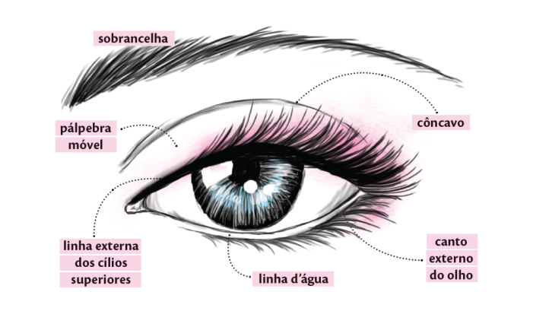
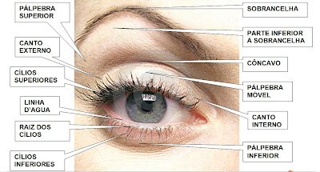

Slide 9
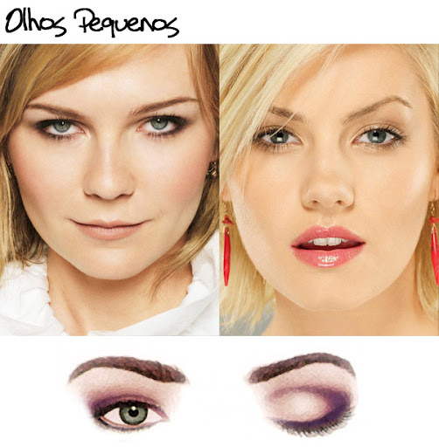
Olhos Pequenos
OLHOS PEQUENOS – A princípio é um olho fácil de maquiar, o objetivo é dar a impressão de aumento, portanto, deve-se investir em sombras de cores claras e tentar evitar as pretas ou escuras, que vão diminuir mais ainda o olhar.

Slide 10
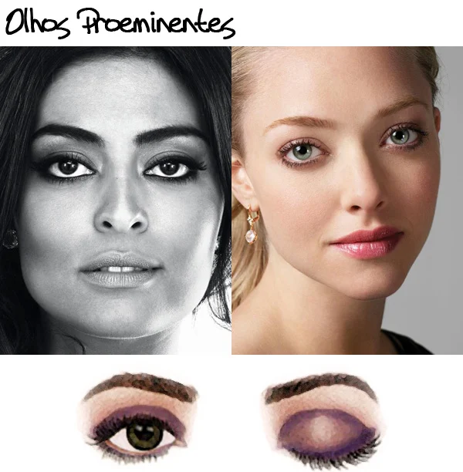
Olhos Proeminentes
OLHOS PROEMINENTES – Nesse tipo de olho temos uma situação contrária à anterior, pois ele tem a aparência de a pálpebra ser projetada, deixando os olhos maiores.
Assim sendo, o objetivo nesse olho é diminuir o olhar, apostando em cores mais escuras e delineados mais grossos.

Slide 11
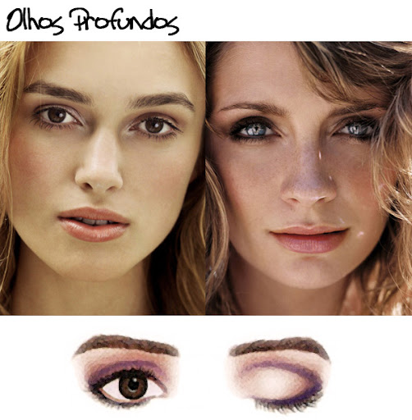
Olhos Profundos
OLHOS PROFUNDOS – Dão a impressão de estarem “dentro do rosto”, como se a testa fosse maior.
Por esse tipo de olho ser profundo, a pálpebra superior quase some, portanto é importante iluminá-la com cores mais claras e deixar o esfumado para o côncavo.

Slide 12
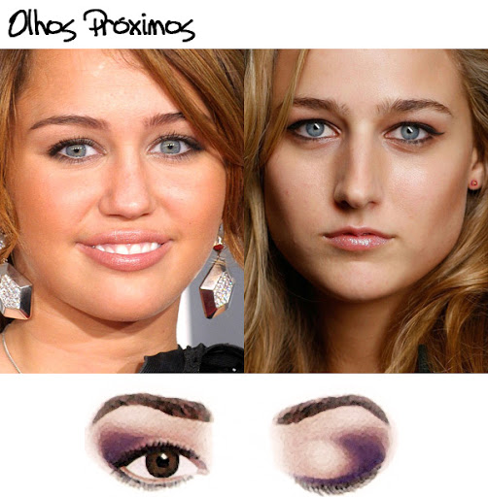
Olhos Próximos
OLHOS PRÓXIMOS – Nesse tipo de olho, o espaço existente entre um olho e outro é menor que a sua largura.
Portando, o ideal e desejado é que se iluminem os cantos internos afim de dar a sensação de aumento do espaço entre os olhos, como também esfumar a sombra em direção à sobrancelha

Slide 13
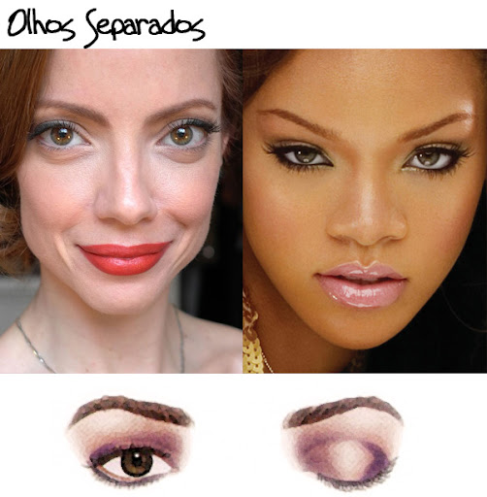
Olhos Afastados
OLHOS AFASTADOS – Esse tipo de olho é oposto ao anterior, onde o espaço entre os olhos é maior que a largura do próprio olho.
Portanto, para disfarçar, tente evitar o máximo iluminar o canto interno dos olhos, quanto menos atenção essa área receber, melhor.
A dica seria iniciar com um delineado mais fino e em direção externa engrossar a linha.

Slide 14
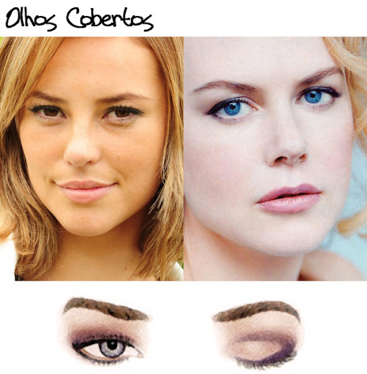
Pálpebras Caídas
PÁLPEBRAS CAÍDAS – Nesse tipo de olho, a pálpebra superior praticamente não aparece quando aberto.
O ideal então é dar mais atenção ao côncavo, esfumando-o logo acima da sua linha, além de trabalhar o canto externo com a sombra saindo um pouco mais fora do olho, pontos esses que irão aparecer mesmo com o olho aberto.

Slide 15
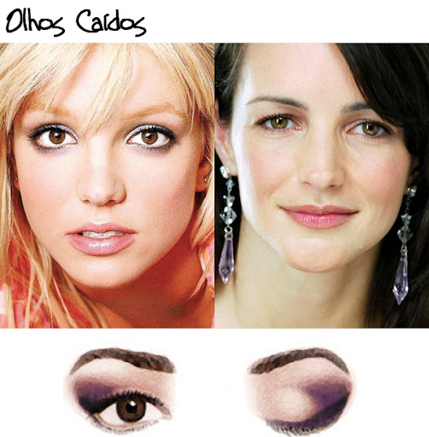
Olhos Caídos
OLHOS CAÍDOS – Esse tipo de olho tem uma leve queda nos cantos externos.
A dica é passar a sombra além da pálpebra superior, de maneira que visualmente diminua a distância entre a sobrancelha.
Abusar dos delineados puxados, como o tradicional “gatinho”, também é uma opção.

Slide 16
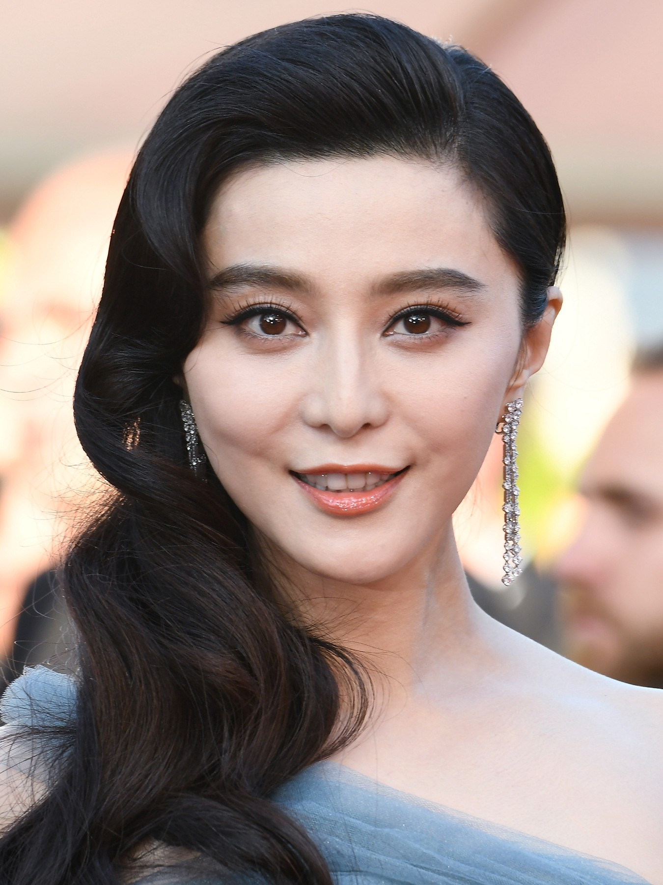
Olhos Asiáticos
OLHOS ASIÁTICOS – Os tipos de olhos asiáticos são divididos em dois grupos, os que são mais planos, com a pálpebra lisa, e os que possuem as pálpebras caídas.
Indicado trabalhar com esfumados e degradês de cores, começando com cores escuras próximas à base dos cílios e alterando para cores mais claras no sentido da sobrancelha.
Máscaras para cílios também são indicadas

Slide 17
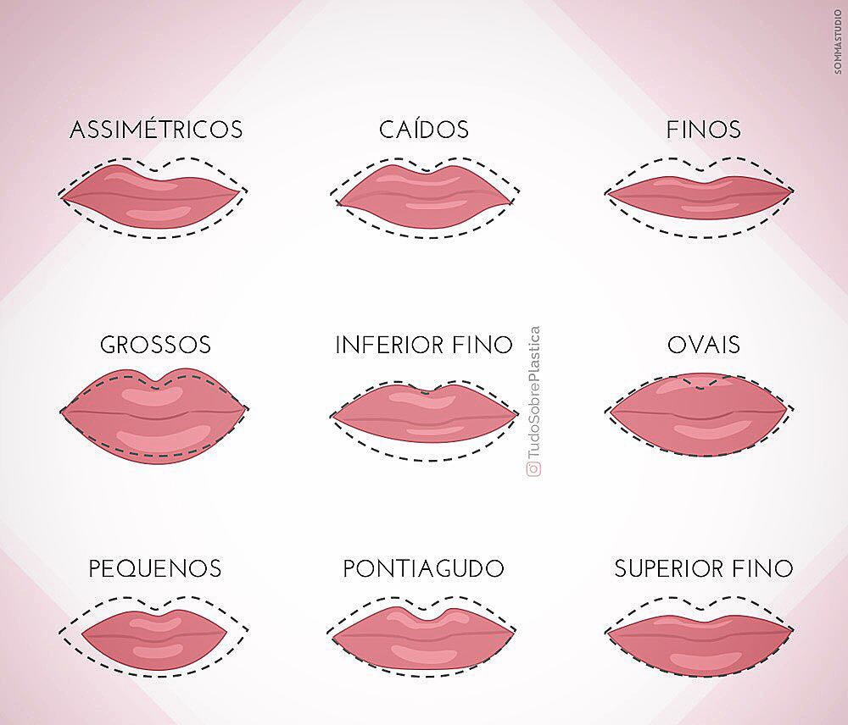
TIPOS DE BOCAS
Assim como os olhos, existem os diferentes tipos de boca, onde, logicamente, existirão maneiras de maquiar e valorizar cada uma delas.
Porém, nesse momento vamos apenas apresentar os formatos.

Slide 18
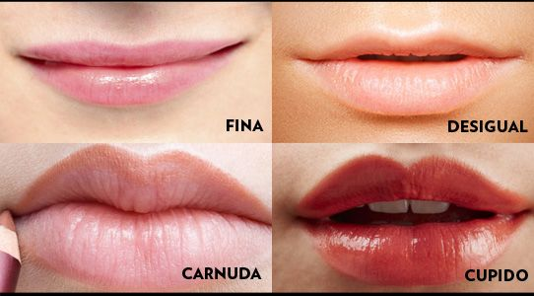
BOCA PEQUENA – Os lábios e a boca em si apresentam um tamanho pequeno na sua proporção.
LÁBIO SUPERIOR MAIS FINO – Nesse tipo de boca, os lábios possuem larguras distintas, ou seja, o superior é mais fino.
LÁBIO SUPERIOR MAIS GROSSO – Ao contrário da anterior, essa boca apresenta os lábios superiores mais grossos que os inferiores.
LÁBIOS FINOS – Nesse tipo de boca, ambos os lábios são finos.

Slide 19
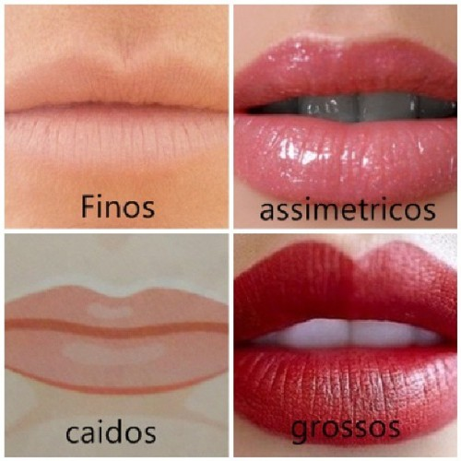
LÁBIOS GROSSOS – Já nesse tipo a boca apresenta lábios grossos tanto nos superiores quanto inferiores.
LÁBIOS CAÍDOS – O que caracteriza esse tipo de boca é o lábio superior, que se apresenta com um leve declínio nas suas extremidades.

Slide 20
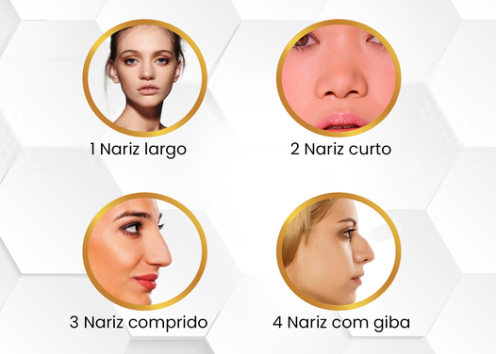
TIPOS DE NARIZ
O nariz é uma parte do rosto importante para a maquiagem, pois ele está situado bem no centro e, caso exista algo a ser consertado por meio da maquiagem, é importante identificarmos alguns tipos existentes.

Slide 21
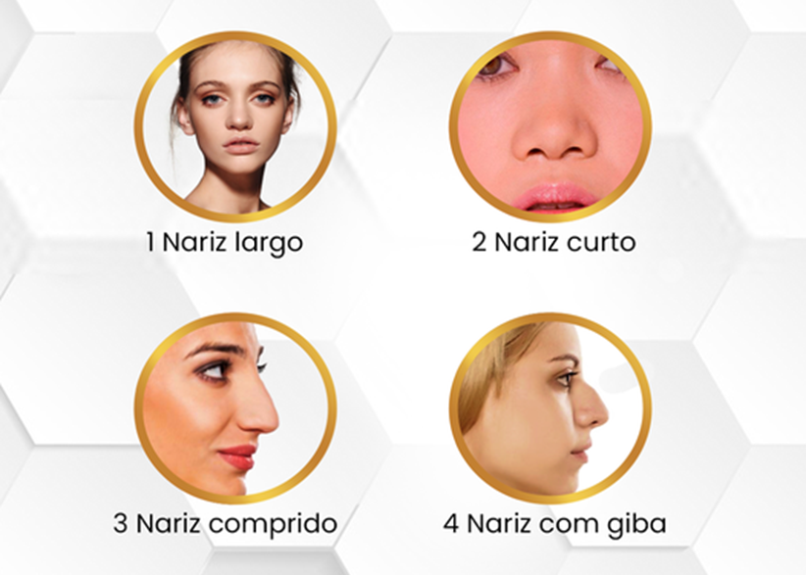
NARIZ COMPRIDO – Nariz que apresenta seu comprimento proeminente, indiferente de sua largura.
NARIZ ACHATADO – Nesse tipo de nariz a linha frontal apresenta-se mais reta e pouco curvado.

Slide 22
NARIZ TORTO – Uma das laterais apresenta-se maior, levemente torta.
NARIZ FINO – Esse tipo de nariz apresenta sua estrutura fina nas laterais.
NARIZ LARGO – O nariz desse tipo apresenta pouca profundidade nas laterais, ele é mais reto desde a base e vai aumentando sua largura até a ponta.
NARIZ GRANDE – Nesse tipo temos um nariz que é grande em seu comprimento e em sua largura.

Slide 23
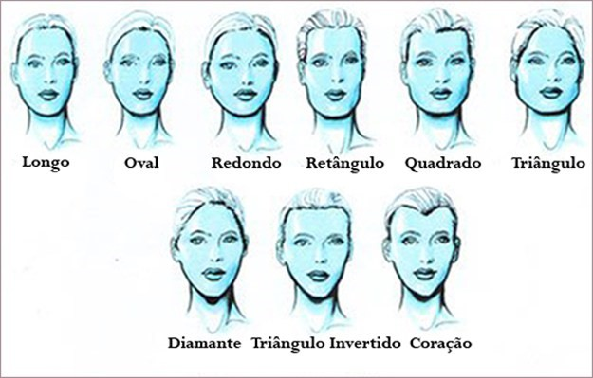
TIPO DE QUEIXO
QUEIXO PADRÃO – Apresenta-se de maneira proporcional na composição do rosto, com uma leve inclinação na ponta.
QUEIXO PONTUDO – Queixo bem definido, que forma uma leve ponta no final. Em geral, bem evidente presente em rostos de formato triângulo invertido.

Slide 24
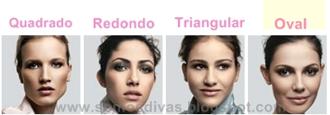
QUEIXO PRONUNCIADO – Apresenta pouca inclinação, em alguns casos é mais projetado que a boca.
QUEIXO REDONDO – Nesse tipo também notamos um queixo bem definido, entretanto, com sua ponta mais arredondada.
QUEIXO RETO – Geralmente é o tipo de queixo de rostos quadrados ou triangulares. Possui uma base mais reta. Em algumas vezes esse tipo de queixo pode ser repartido no meio.

Slide 25
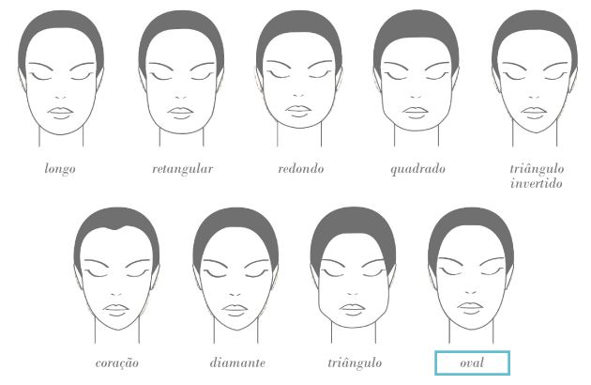

Slide 26
TIPOS DE SOBRANCELHAS
Assim como os olhos, as sobrancelhas possuem bastante destaque no rosto e, certamente, na maquiagem. Do mesmo modo, elas também possuem formatos e maneiras diferentes de maquiá-las. Nesse momento, vamos conhecer os tipos mais comuns.

Slide 27
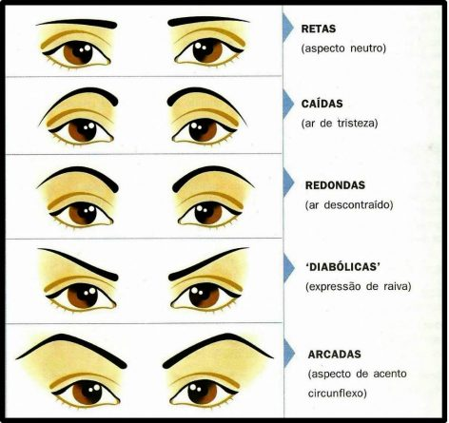
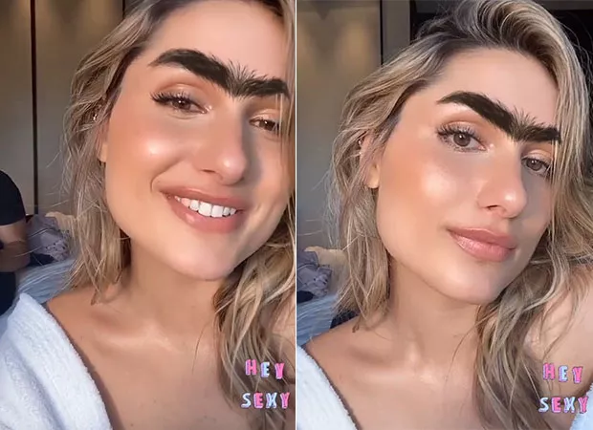

Slide 28
Sobrancelhas arqueadas
Esse tipo também é conhecido como sobrancelha universal. As sobrancelhas arqueadas são bem charmosas e, ao mesmo tempo, sedutoras. São ótimas para as mulheres que querem realçar e/ou transmitir um olhar forte. Além disso, elas ficam muito bem quando acompanhadas por uma maquiagem em tons mais escuros.
Tipos de sobrancelha: retas ou finas
Modelo indicado para mulheres que possuem o rosto mais comprido. Geralmente as características são: testa larga e mais ressaltada que o queixo, sendo assim, como maçãs mais acentuadas. Por isso, não precisa ter medo! Um design um pouco mais reto para as suas sobrancelhas trará mais leveza para suas expressões.
Sobrancelhas redondas
Quer ter um ar mais descontraído? Então as sobrancelhas redondas são a melhor pedida.
Sobrancelhas caídas
Esse tipo, justamente pela característica expressa no nome, passa um ar de tristeza. Mas, calma, não se preocupe. Se você tem esse tipo de sobrancelha, utilizar sombras iluminadoras ajudam a melhorar esse aspecto e trazem um semblante muito especial.

